Slide 1
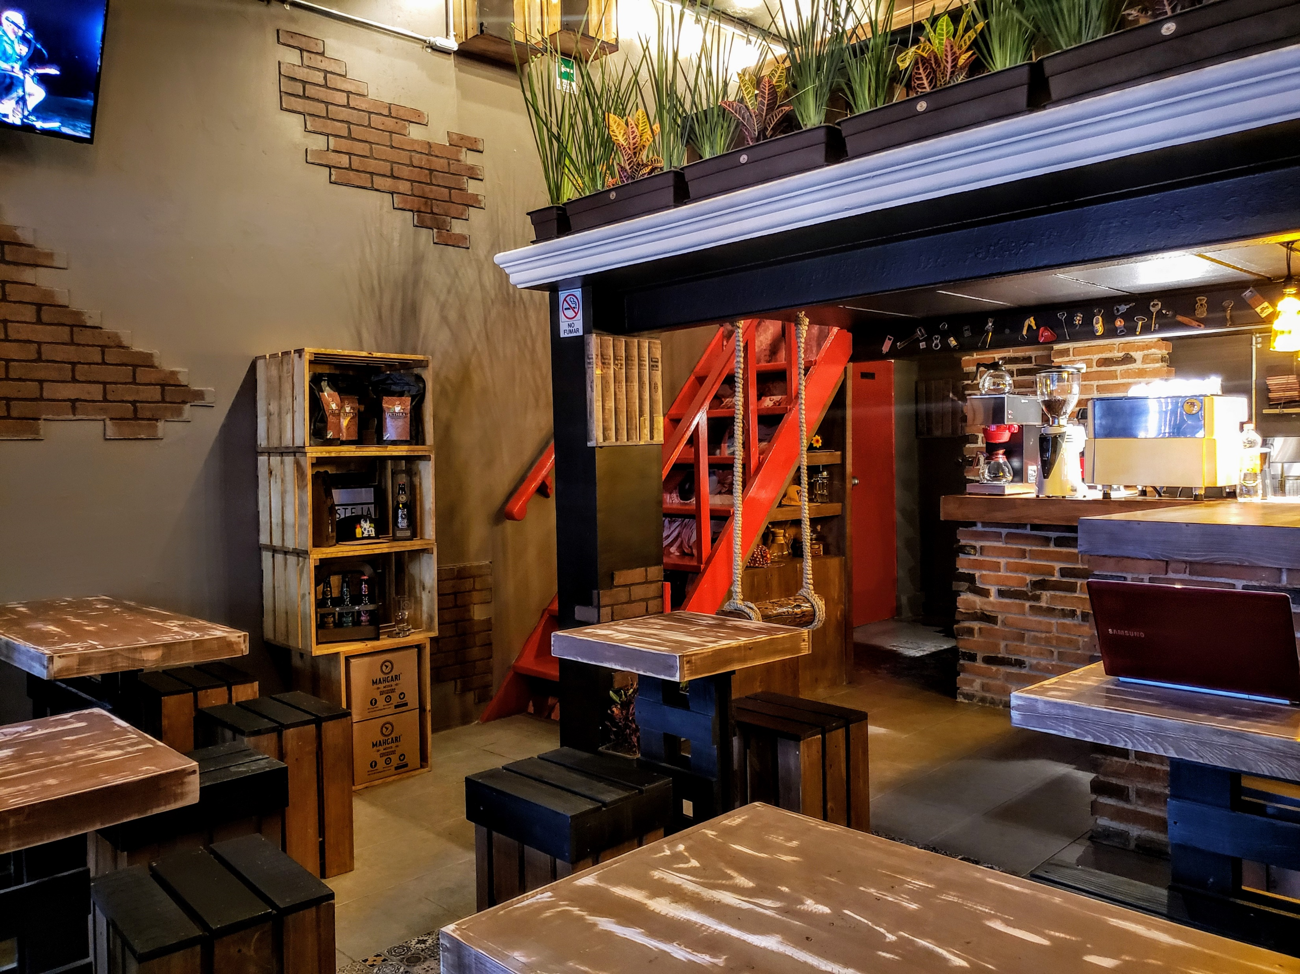

MAHGARI BRANDS ®
Estrategia 2020

Slide 2
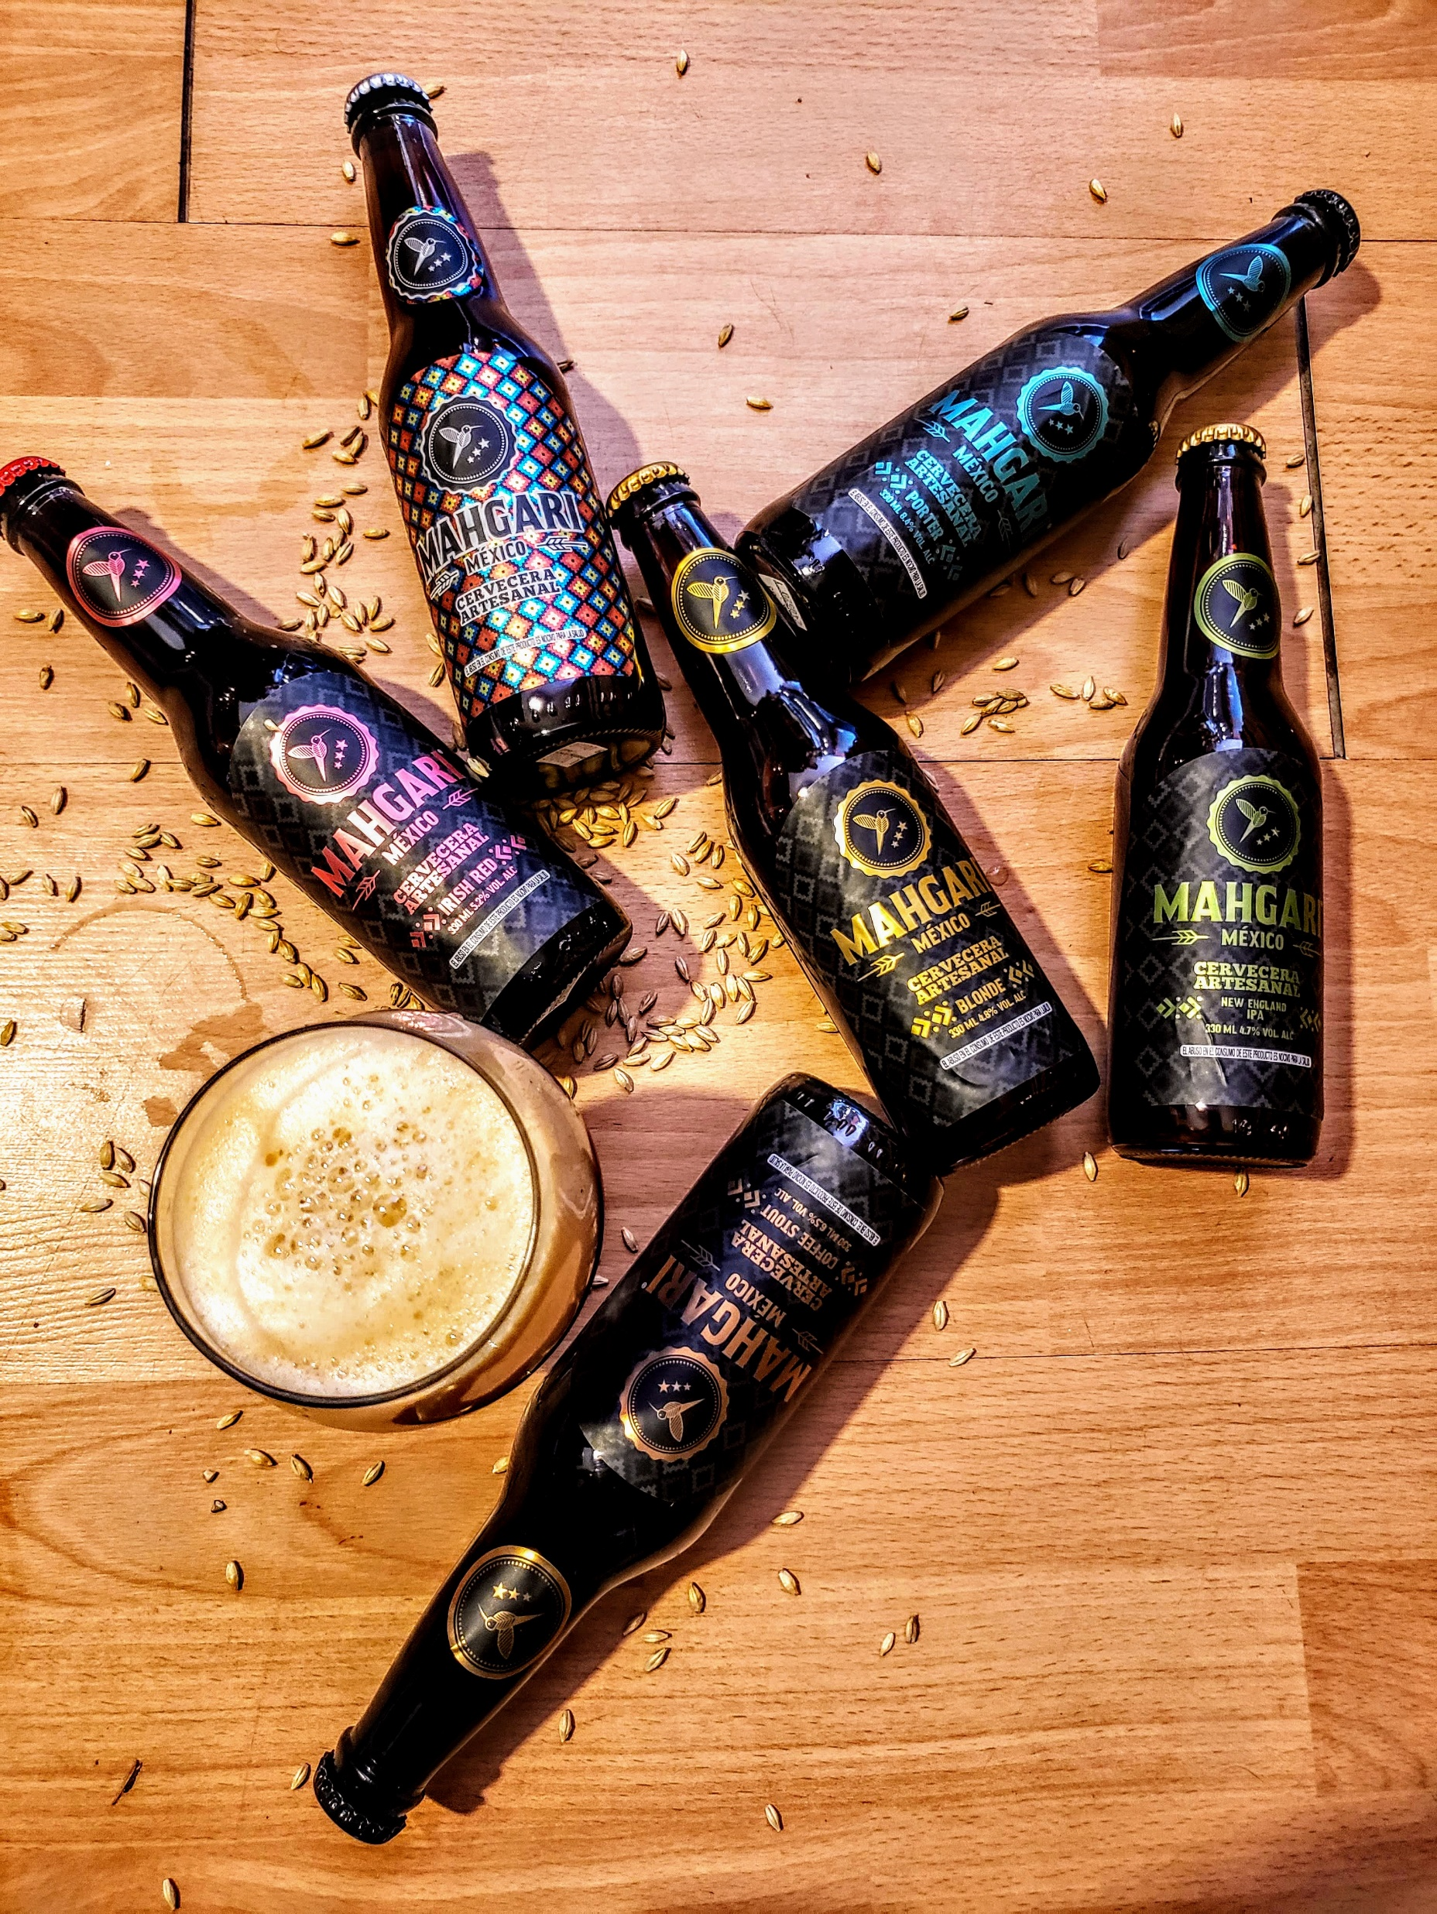
NUESTRO OBJETIVO
El objetivo de Mahgari Brands es ser reconocida a nivel Nacional e Internacional como una empresa 100% mexicana, socialmente responsable con su gente y entorno; estamos convencidos que nuestra empresa cumple con principios y valores base para lograrlo.

Slide 3

NUESTRO EQUIPO
Estamos conformados por un equipo con muchos años de experiencia combinada, convencidos fieles de que la única fórmula efectiva para salir adelante es trabajando y el primer paso ya está dado para tener Éxito. Ya que compartimos la idea qué: “Los negocios y las inversiones son deportes de equipo”. Ésta es la estructura de los que formamos Mahgari Brands S.A. de C.V.

Slide 4
Daniel Barrera Muñoz; Maestro cervecero, beer sommelier y actual Director General de Operaciones de Mahgari Cervecera Artesanal; profesional del ramo cervecero con más de 8 años de experiencia en la investigación, diseño y elaboración de Cerveza Artesanal con certificaciones a nivel Nacional e Internacional, es el responsable de que la magia suceda en cada sorbo que hacen de nuestras Cervezas una experiencia sensorial única. Gracias a su pasión y entrega, hoy podemos considerarnos una de las mejores cervezas que hay en el mercado nacional.
Roberto González Sánchez; Chef de Profesión y actual Director de Logística y Producción de Mahgari Brands; con más de 10 años de experiencia en la parte de producción de Alimentos y Bebidas, aparte de ser sous Chef en nuestro Restaurante “La hija Aquella” es el responsable de la logística, la elaboración, embotellado, etiquetado y embalaje de nuestro producto final en Mahgari Cervecera Artesanal, gracias a su disciplina cumplimos uno de nuestros objetivos, que es puntualidad y perfección en cada experiencia.
Isidro González Sánchez; Actual Director Ejecutivo de Mahgari México, dedicado al servicio de atención al cliente, desde hace ya más de 18 años; como profesión Lic. En Gastronomía con especialidad en alta dirección de negocios gastronómicos; Chef ejecutivo, creativo, emprendedor y entusiasta de ésta empresa. Siempre comprometido con México, su gente y raíces. Su única misión en ésta empresa es convencer a todos nuestros clientes que lo Hecho en México y con Pasión, está destinado a ser Admirado y estar en todos lados.

Slide 5


NUESTRAS MARCAS
MAHGARI CERVECERA ARTESANAL.
En Mahgari Cervecera Artesanal nuestra pasión es producir con mimo dedicación y de manera artesana, cervezas con personalidad propia, encontrando un nicho de mercado en el consumidor crítico que por su estilo de vida lo lleva a tener interés en los productos con valor agregado fabricado con ingredientes naturales y de marcas nacionales, fortaleciendo así el consumo y la economía local.
Tenemos cinco estilos de cerveza diferentes siempre disponibles y una cerveza de temporada. ¡Salud!
RESTAURANTE “LA HIJA AQUELLA” Ofrecemos una experiencia sensorial única, disfruta del buen comer y beber. En un lugar lleno de arte y buen ambiente. Nuestro menú esta pensado en presentar clásica comida México/Americana pero siempre impulsando lo natural, fresco, artesanal; procurando siempre el comercio justo y el consumo a pequeños comercios y productores locales.
Inspirados en nuestra gente, tenemos un espacio destinado a Artesanos y Artistas Mexicanos. Una Ofrenda a su alto valor cultural y pasión por lo que hacen.
PETHRA CAFÉ MÉXIC0
Cómo objetivo principal tenemos el de Tostar y Comercializar granos de café de altura y orgánico, diseñando perfiles específicos para cada tipo de cliente que guste y disfrute del aromático.
Nuestros granos son provenientes de la meca del café en México, Coatepec Veracruz, los cuales son cultivados a una altura promedio de 1,250 m.s.n.m. y de variedad Arábiga.
La búsqueda por el café perfecto terminó, tenemos el balance perfecto entre sabor, aroma y cuerpo.

Slide 6
PREVISIÓN DE VENTAS

Slide 7

FINANCIACIÓN NECESARIA
 |  |  | PLAZO | 24 | MESES
INVERSION | $200,000.00 |  | PERIODOS | 8 | TRIMESTRALES
 |  |  | TRABAJANDO | 24 | DIAS POR MES
TICKET PROMEDIO | $180.00
COSTO OPERACIÓN | $108.00 |  | octubre, 2020 | octubre, 2022
UTILIDAD | $72.00 |  |  | 12% | FIJO DE INTERES | DURANTE PLAZO
MARGEN DE UTILIDAD | 40.0% |  |  | 1% | PARTICIPACIÓN | PRIMER AÑO
 |  |  |  | 2% | PARTICIPACIÓN | SEGUNDO AÑO
 | 2020 | 2021 | 2021 | 2021 | 2021 | 2022 | 2022 | 2022
 | OCT-DIC | ENE-MAR | ABR-JUN | JUL-SEP | OCT-DIC | ENE-MAR | ABR-JUN | JUL-SEP | TOTALES
OPERACIONES MENSUALES | 720 | 960 | 1200 | 1440 | 864 | 1152 | 1440 | 1728 | 9504 | OPER.
OPERACIONES DIARIAS | 30 | 40 | 50 | 60 | 36 | 48 | 60 | 72
OPERACIONES TRIMESTRE | 2,160 | 2,880 | 3,600 | 4,320 | 2,592 | 3,456 | 4,320 | 5,184 | 28,512 | OPER.
INGRESOS | $388,800.00 | $518,400.00 | $648,000.00 | $777,600.00 | $466,560.00 | $622,080.00 | $777,600.00 | $933,120.00 | $5,132,160.00 | ANUAL
INVERSION | $233,280.00 | $311,040.00 | $388,800.00 | $466,560.00 | $279,936.00 | $373,248.00 | $466,560.00 | $559,872.00 | $3,079,296.00 | ANUAL
UTILIDAD | $155,520.00 | $207,360.00 | $259,200.00 | $311,040.00 | $186,624.00 | $248,832.00 | $311,040.00 | $373,248.00 | $2,052,864.00 | ANUAL
 |  |  |  |  |  |  |  |  |  | ROI
1 y 2 % | $1,555.20 | $2,073.60 | $2,592.00 | $3,110.40 | $3,732.48 | $4,976.64 | $6,220.80 | $7,464.96 | $31,726.08
12% | $28,000.00 | $28,000.00 | $28,000.00 | $28,000.00 | $28,000.00 | $28,000.00 | $28,000.00 | $28,000.00 | $224,000.00 | 12.00%
RETORNO DE INVERSION | $29,555.20 | $30,073.60 | $30,592.00 | $31,110.40 | $31,732.48 | $32,976.64 | $34,220.80 | $35,464.96 | $255,726.08 | 27.86%
 | -$170,444.80 | -$140,371.20 | -$109,779.20 | -$78,668.80 | -$46,936.32 | -$13,959.68 | $20,261.12 | $55,726.08 |  | 27.86%

Slide 8
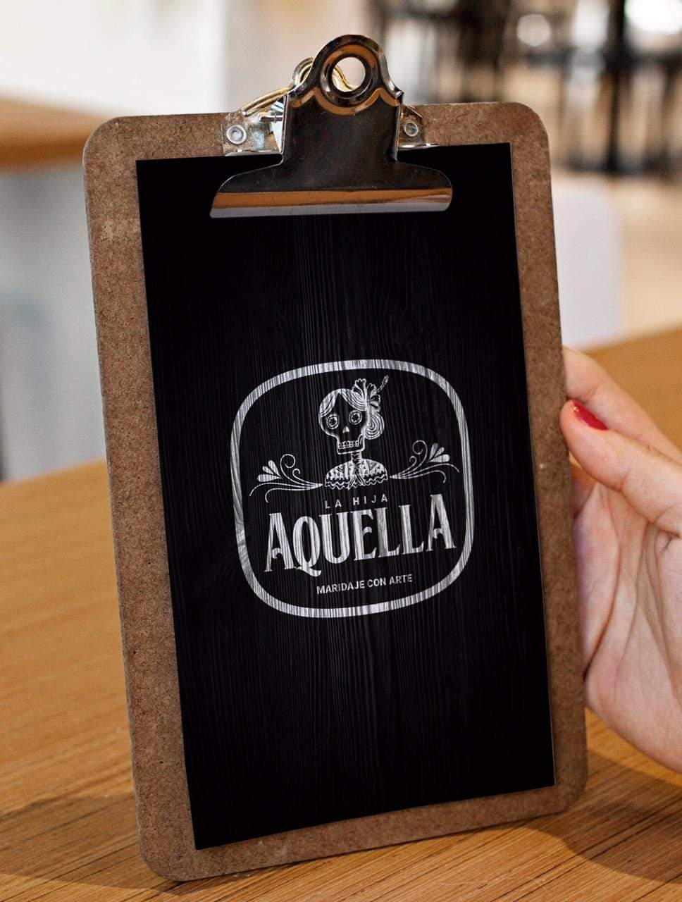



Baja California n°178, Col. Roma Sur, Cuauhtémoc, C.P. 06760, CDMX.
MAHGARI BRANDS S.A. DE C.V.
info@mahgaribrs.com
(52)5569603610
www.mahgaribrs.com

